Slide 1
專題簡報 捲積神經網路簡介與 實作CNN應用於CIFAR-10 圖像分類任務
2025/7/21
李宗唐

Slide 2
Outline(1/2)
專題研究動機
研究動機
捲積神經網路簡介
架構說明
Convolution Layer
Activation Function
Max Pooling Layer
Flatten & Fully Connected Network Layer & Softmax

Slide 3
Outline(2/2)
實作CNN應用於CIFAR-10 圖像分類任務
教學用資料集：CIFAR-10資料集
環境建置
程式說明
Github連結
總結
心得與回饋
附錄： CIFAR-10還原圖檔簡易程式– 於Thonny操作
Reference

Slide 4
專題研究動機

Slide 5
研究動機
時代拐點
目前我們正處在時代拐點，如同上次經歷工業革命的人們，現在則是正在經歷人工智慧準備開始進入蓬勃發展的階段
跟上時代演進，善用新時代人工智慧工具(ChatGPT)與思考更多有助社會的應用，可增進生產力、降低錯誤率
例如：影像辨識、語音辨識、醫療影像診斷、自動駕駛等多數仰賴捲積神經網路(CNN)
捲積神經網路(CNN)
一種特別適合處理圖像與空間資料的神經網路架構
能自動擷取影像中的局部特徵，並藉由層層堆疊，學會越來越抽象的特徵表示
常見表現優異的應用：圖像辨識、物件偵測
興趣
我對影像處理與人工智慧的應用非常感興趣，因此選擇 CNN 作為本次專題研究的主題並實作之

Slide 6
捲積神經網路簡介

Slide 7

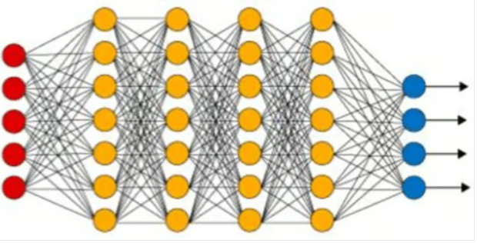
捲積神經網路架構說明
架構圖說明
outputs
inputs
Can Repeat
Many Times
Softmax
Convolution Layer
Activation Function
Fully Connected
Feedforward Network
Max Pooling Layer
Example
Convolution Layer
Activation Function
Flatten
Max Pooling Layer

Slide 8
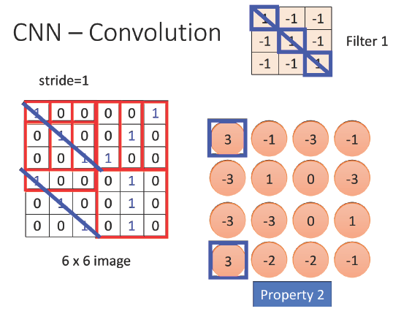
Convolution Layer
Convolution Layer就是用多個filter掃過整張圖片
在圖片上滑動一個小的卷積核（filter/kernel），用來從資料中提取區域性特徵
每個 filter 都學習不同的特徵(例如：邊緣、鳥嘴等)
每個 filter 只觀察小區塊（局部特徵），不需全圖處理
得到的特徵圖就像是"這個特徵在這張圖哪裡出現過“
Example：Convolution Layer如何藉由Filter提取區域性特徵
這個fliter的工作就是找出有沒有連續的從左上角到
右下角的1,1,1出現在這個image裡面

Slide 9
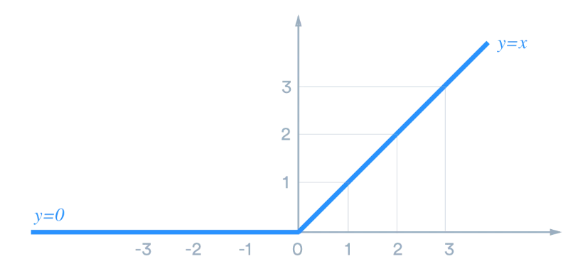
Activation Function
Activation Function
如果神經網路每一層都只做線性變換（加權加總），整個網路即使有很多層，本質上還是一個線性模型，無法解決非線性問題。
引入非線性函數，讓模型能擬合複雜的資料關係
常用：ReLU(Rectified Linear Unit，修正線性單元)
ReLU(x) = max(0, x)
(整理提供參考-時間有限不講緣由)
使用ReLU的理由：
1.運算簡單、快速
2.近似無窮多個sigmoid疊加
3.解決消失梯度問題

Slide 10
Max Pooling Layer
降維操作：就是做subsampling，降低特徵圖的尺寸，減少後續計算量與記憶體用量
提取主要特徵，在一區塊內保留”最強反應值”
方式：
設定一個區塊大小
只取該區塊最大值來保留
Example：設定2x2 Matrix區塊針對Convolution Layer例子說明
3
-1
-3
-1
3
0
Max Pooling
-3
1
0
-3
3
1
-3
-3
0
1
3
-2
-2
-1

Slide 11
Flatten & Fully Connected Network Layer & Softmax
Flatten Layer
因為全連接層(Fully Connected Layer, FC)只能處理一維向量(1D vector)
前面的Convolution Layer與Max Pooling Layer是多維特徵圖，所以需要先藉由Flatten Layer來把此多維的特徵圖轉換成一維向量
Fully Connected Network Layer(全連接層)
就是深度神經網路(Deep neural network)
今天時間有限，先知道這一個Layer是為了進行分類或回歸等任務
如果要分類，所以記得最後輸出的數量要設定成類型數量
Softmax
一種將多個實數值轉換為”機率分布”的函數，通常應用於神經網路最後一層的分類任務

Slide 12
實作CNN應用於CIFAR-10 圖像分類任務

Slide 13
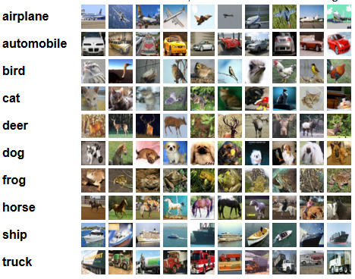
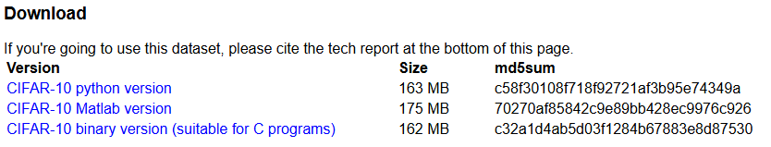
CIFAR-10 (1/3)
CIFAR-10資料集
加拿大高等研究院資料集（Canadian Institute for Advanced Research）
常用於訓練機器學習和電腦視覺演算法的圖像集合，它是最廣泛使用的機器學習研究資料集之一
CIFAR-10資料集包含60,000張32×32像素的彩色圖像，分為10個不同的類別。
飛機、汽車、鳥類、貓、鹿、狗、青蛙、馬、船和卡車
每個類別有6,000張圖片
圖片可下載

Slide 14
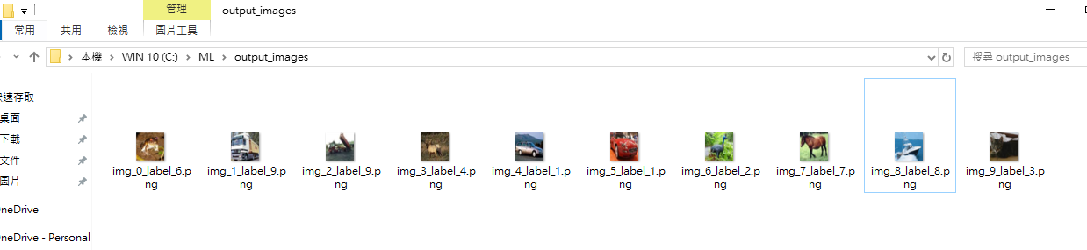
CIFAR-10 (2/3)
可下載cifar-10檔案
https://www.cs.toronto.edu/~kriz/cifar-10-python.tar.gz
該檔案經過解壓、讀取，可還原為真的圖片
下圖為我取10個data出來還原為圖片檔的結果(詳細過程可參考附錄)

Slide 15
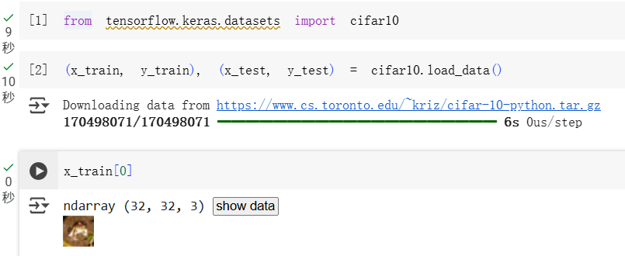
CIFAR-10 (3/3)
用Google Colab讀cifar-10檔案與顯示圖檔
顯示圖檔

Slide 16
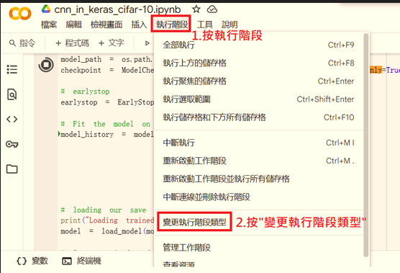
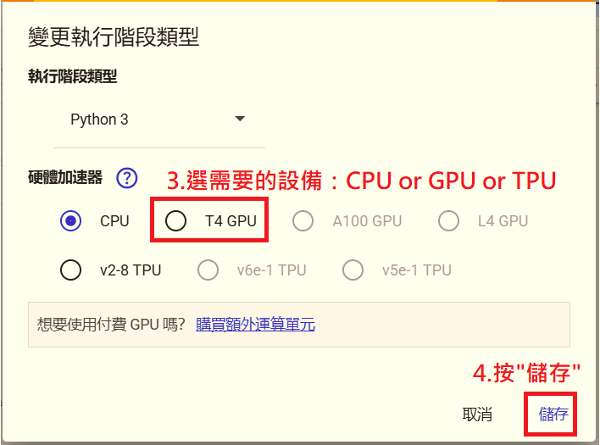
環境建置
實作環境使用免費方案：
使用Google Colab跑Notebook
硬體加速器可以選，這次實驗我使用GPU，速度比用CPU跑快很多，設定步驟請參考以下圖示

Slide 17
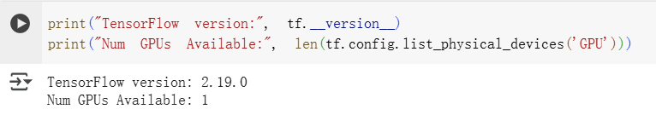
環境確認(1/2)
Google Colab
確認tensorflow版本：之後會用tensorflow實作
確認硬體設備有GPU：因為用GPU去跑程式會訓練比較快，要用GPU去跑
神經網路訓練時需要處理大量矩陣運算，GPU擁有上千個小核心，可以同時執行大量簡單運算，所以用GPU會非常快

Slide 18
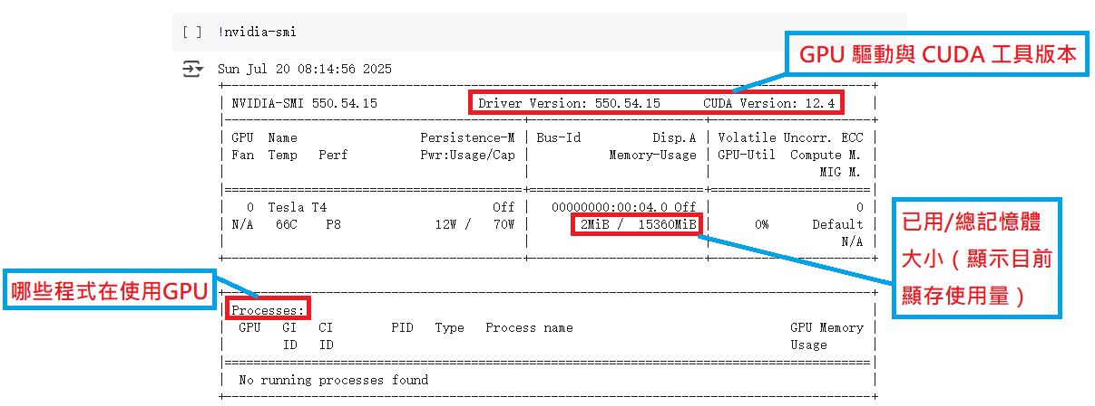
環境確認(2/2)
Google Colab
用NVIDIA 提供的指令工具(nvidia-smi)去看顯示目前系統中的 NVIDIA GPU 使用狀況

Slide 19
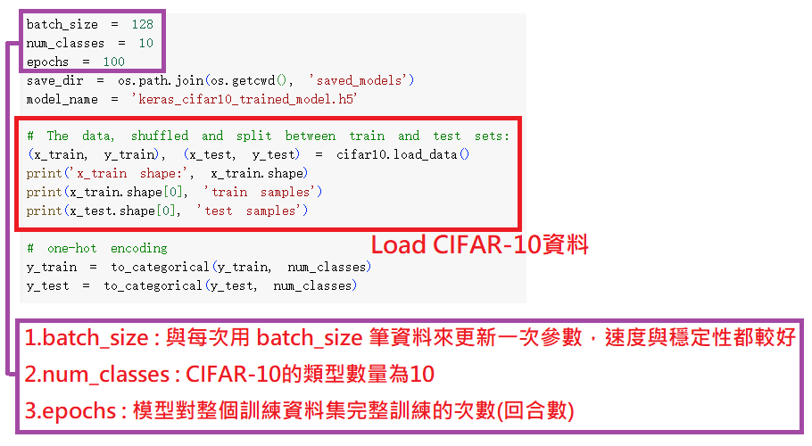
變數設置

Slide 20
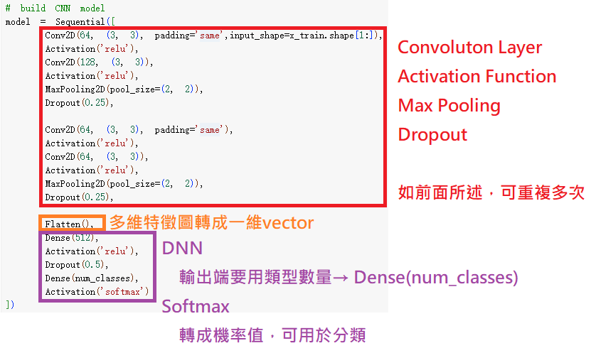
Build CNN Model

Slide 21
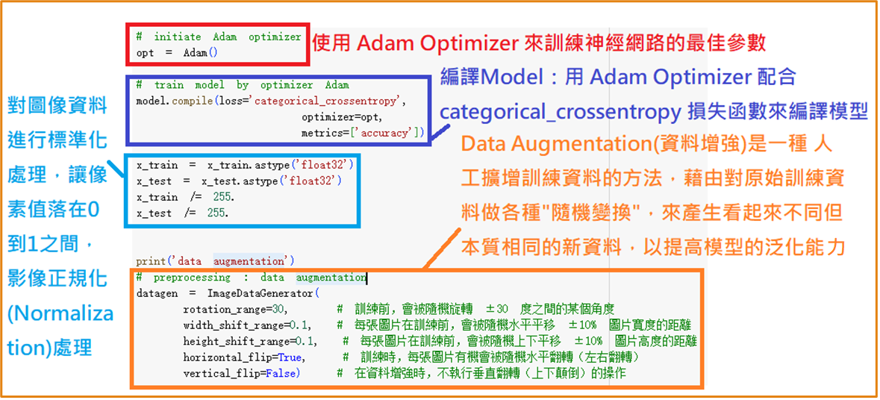
Optimizer, Compile Model, Data Augmentation
Notes:
「影像正規化（Normalization）」處理，目的是讓資料分布較為平均、避免梯度爆炸或消失問題。
這樣處理的好處：
📉 避免過大數值影響訓練穩定性
🚀 加速收斂
🤖 適用於大多數使用 ReLU 或 Sigmoid/Softmax 的神經網路架構

Slide 22
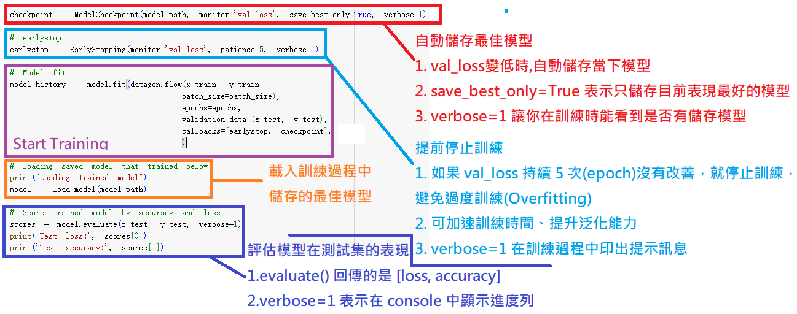
Training, 評估模型表現

Slide 23
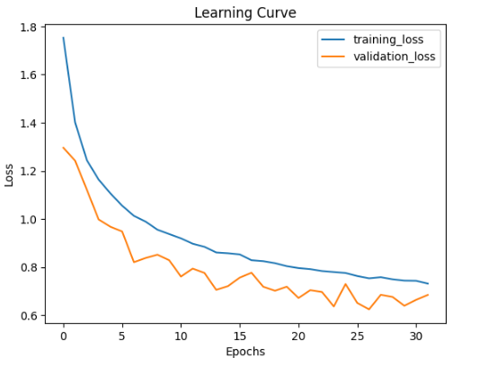
Early Stopping：測試集Loss

Slide 24
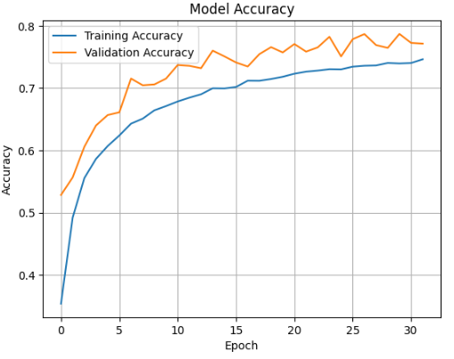
Early Stopping：測試集Accuracy

Slide 25
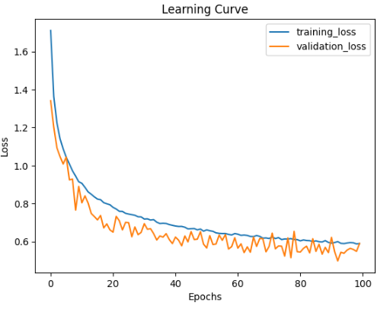
No Early Stopping：測試集Loss

Slide 26
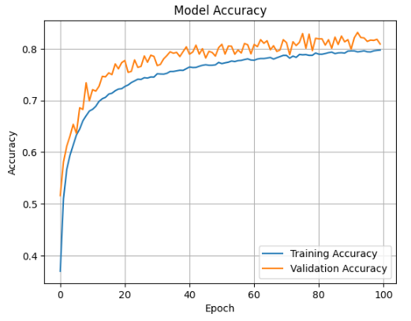
No Early Stopping：測試集Accuracy

Slide 27
Early Stopping & No Early Stopping
雖然是為了避免Overfitting，所以使用Early Stopping的設定，但好奇如果多訓練是否會有更好的結果，所以後面跑了No Early Stopping的版本，總共跑100個Epochs
這次運氣很好，結果發現竟然沒有Overfitting，Loss下降、Accuracy上升
未來有空再觀察看看訓練非常多的Epochs，是否會造成Overfitting，讓測試集的Accuracy大幅下降
經過訓練後，模型在測試資料上達到約 78%~83% 的準確率，顯示 CNN 在圖像分類上的優越性能。(Early Stopping : 0.7856, No Early Stopping : 0.8319)

Slide 28
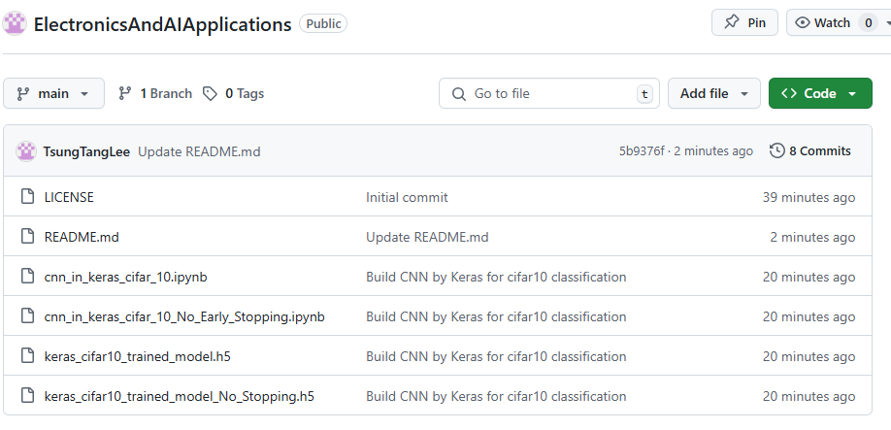
Github Link
提交程式碼(python notebook)與train好的model到github上
https://github.com/TsungTangLee/ElectronicsAndAIApplications/tree/main
撰寫Readme檔案
版權說明
程式步驟總結

Slide 29
總結
本次專題探討了捲積神經網路(CNN)的理論基礎與實作應用
透過實際的程式實作,我更加了解 CNN 如何透過卷積與池化的機制擷取影像中的特徵,並實際應用於CIFAR-10 圖像分類任務,能有效擷取影像特徵並完成高準確率的分類(78%~83%)
CNN 的核心優勢在於參數共享與區域感知能力,能有效處理高維圖像資料並降低模型參數量
本專題不僅增進我對捲積神經網路(CNN)的理解,也激發我對人工智慧技術更深一層的學習興趣,未來將持續在相關領域探索與實作

Slide 30
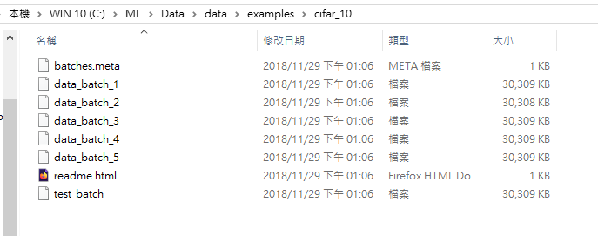
附錄： CIFAR-10還原圖檔簡易程式 – 於Thonny操作(1/4)
解壓縮CIFAR-10壓縮檔會看到很多檔案如下：
還原圖檔簡易程式將針對其中的data_batch_1做解壓縮(也可改Load其他Data做操作)

Slide 31
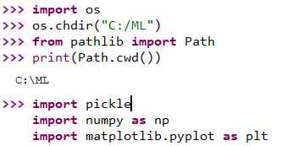
附錄： CIFAR-10還原圖檔簡易程式 – 於Thonny操作(2/4)

Slide 32
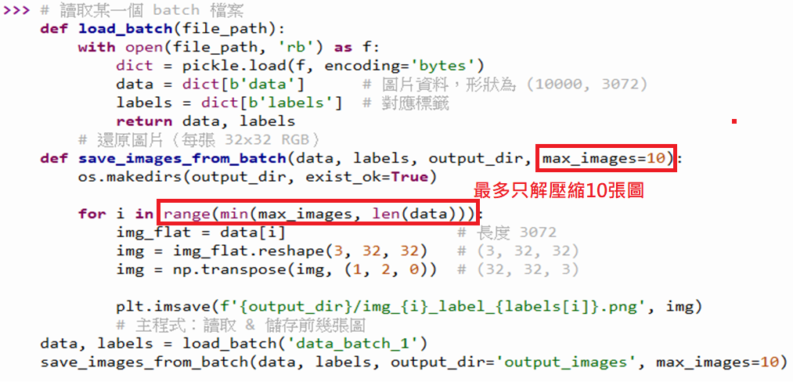
附錄： CIFAR-10還原圖檔簡易程式 – 於Thonny操作(3/4)
解壓縮後會發現很多檔案，這裡Load “data_batch_1”為例，並且最多只解壓縮10張圖

Slide 33
附錄： CIFAR-10還原圖檔簡易程式 – 於Thonny操作(4/4)
下圖為我取10個data出來還原為圖片檔的結果

Slide 34
Reference
https://zh.wikipedia.org/zh-tw/CIFAR-10
https://www.cs.toronto.edu/~kriz/cifar.html
https://www.cs.toronto.edu/~kriz/cifar-10-python.tar.gz
https://www.datacamp.com/tutorial/introduction-to-deep-neural-networks
https://medium.com/@danqing/a-practical-guide-to-relu-b83ca804f1f7
https://wenwu53.com/convolutional-neural-network-part1/

Slide 35
END

